Slide 1
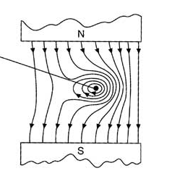
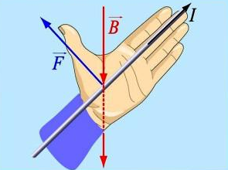
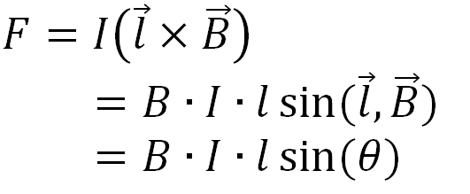
Електромагнетна сила
(магнетна сила)
B
F
θ
F
l
I

Slide 2
B
B
I
I
F
I
I
F
F
F

Slide 3
B
F
B
F
I
I
F
I
B
B
B
B
v
B
B
B
+
B
F
v
F
F
I
F
+
B
v
v
F
B
B
F
I
+
B
+
B
B

Slide 4
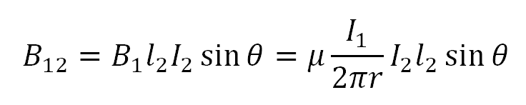
Електродинамика
B₁
B₁
B₂
I₁
I₂
F₂₁
I₁
I₂
F₂₁
F₁₂
F₁₂
B₂
F

